Slide 1
Drug A,B,C,X,Y for Decision Trees
https://www.kaggle.com/pablomgomez21/drugs-a-b-c-x-y-for-decision-trees

Slide 2
Imagine that you are a medical researcher compiling data for a study. You have collected data about a set of patients, all of whom suffered from the same illness. During their course of treatment, each patient responded to one of 5 medications, Drug A, Drug B, Drug c, Drug x and y.
Part of your job is to build a model to find out which drug might be appropriate for a future patient with the same illness. The features of this dataset are Age, Sex, Blood Pressure, and the Cholesterol of the patients, and the target is the drug that each patient responded to.
It is a sample of multiclass classifier, and you can use the training part of the dataset to build a decision tree, and then use it to predict the class of a unknown patient, or to prescribe a drug to a new patient.

Slide 3
환자의 나이, 성별, 혈압, 콜레스테롤, target drug 값이 주어졌을 때
어떤 약이 미래의 환자에게 적합할지 찾아낼 수 있는 모델을 빌드

Slide 4
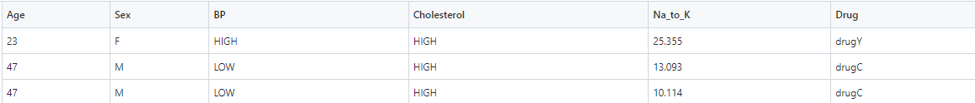
features
Age 숫자 데이터
Sex 문자 데이터
Blood Pressure 숫자 데이터
Cholesterol of patients 숫자 데이터
Na_to_K 숫자 데이터

Slide 5
import pandas as pd
from sklearn.tree import DecisionTreeClassifier
from sklearn.metrics import accuracy_score
from sklearn.model_selection import KFold
import numpy as np import matplotlib.pyplot as plt
import seaborn as sns
%matplotlib inline
sklearn.metrics는 성능 평가를 제공하는 패키지이고
accuracy_score는 예측 결과의 Accuracy를 계산하는 모듈이다

Slide 6
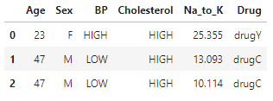
csv파일 읽기
drug_df = pd.read_csv(‘drug200.csv’)
drug_df.head(3)
drug_df라는 이름으로 pandas의 pd.read_csv를 이용해서
drug200이라는 csv파일을 읽어서 dataframe을 만든다.

Slide 7
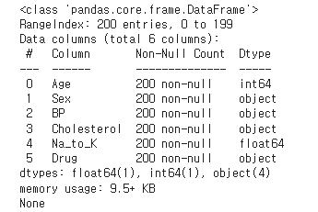
csv파일의 정보 확인
print(drug_df.info()) 함수를 사용해서 csv파일의 정보를 확인할 수 있다.
정보를 확인해보면 null값이 없는 것을 확인할 수 있다.
null값이 존재한다면, null값을 다른 값으로 바꿔줘야 한다.

Slide 8
데이터의 preprocessing
데이터를 preprocessing하기 위해 features의 데이터 값들을
살펴보았다.
features의 값을 살펴보니 어떤 feature의 값은 몇개의 값으로 고정되어 있는 것을 확인 할 수 있었고, 그렇지 않은 feature의 값들도 존재하는 것을 확인 할 수 있었다.
너무 많은 연속적인 값을 갖는 값은 preprocessing과정을 거쳐도
의미 있는 데이터를 얻지 못할 것 같다고 판단했다.

Slide 9
데이터 선별
Age, Na_to_K는 값이 너무 많아도 preprocessing을 해도 의미가 없을 것 같다고 판단
반면 Sex, BP, Drug는 몇개의 주어진 값으로 정해져 있어서
preprocessing을 하면 의미가 있는 데이터로 활용할 수 있을 것
같다고 판단

Slide 10
preprocessing.LabelEncoder()
fit()
transform()
3가지를 수행하면
각각 feature의 data에 고유한 숫자값
ex) [‘apple’,’apple’,’banana’,’kiwi’]
-> [0,0,1,2]
이 부여됨
from sklearn import preprocessing
def encode_features(drug_df):
features = [‘Sex’, ‘BP’, ‘Drug’]
for feature in features:
le = preprocessing.LabelEncoder()
le = le.fit(drug_df[features])
drug_df[feature] = le.transform(drug_df[feature])
return drug_df

Slide 11
target data, train data의 분리
y_durg_df = drug_df[‘Drug’]
X_drug_df = drug_df.drop(‘Drug’, axis = 1)
axis = 1
axis = 0
axis = 0
axis = 1
axis = 2

Slide 12
from sklearn.model_selection import train_test_split
X_train, X_test, y_train, y_test =
train_test_split(X_drug_df, y_drug_df, test_size = 0.2, random_state = 2021)
train
validation
test

Slide 13
from sklearn.model_selection import train_test_split
X_train, X_test, y_train, y_test =
train_test_split(X_drug_df, y_drug_df, test_size = 0.2, random_state = 2021)
train
validation
test

